Slide 1
Лабораторная работа №13 Статическая маршрутизация в Интернете. Планирование.
Исаев Булат Абубакарович
1132227131
НПИбд-01-22

Slide 2
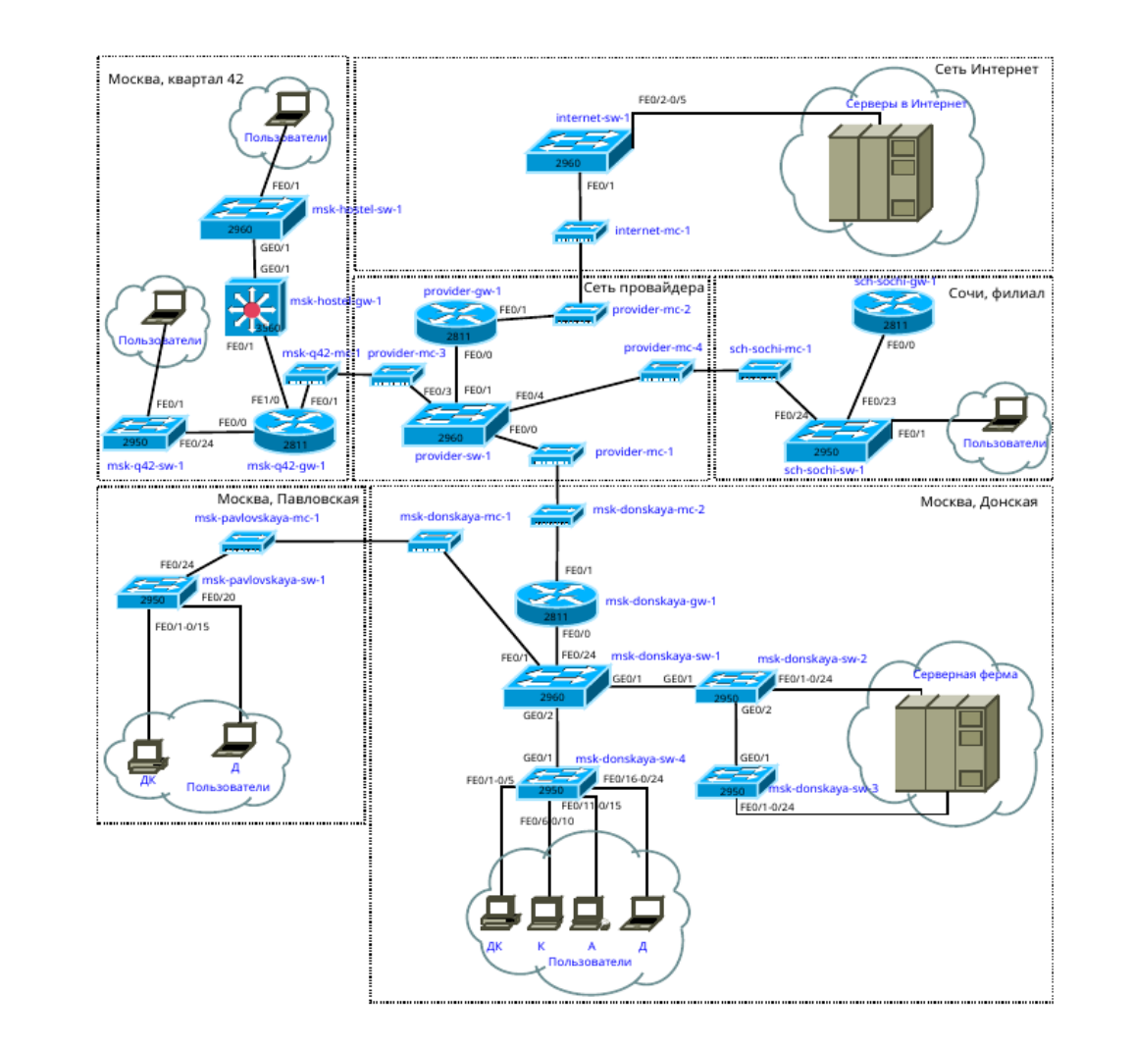
Внесение изменений в схему L1
Рис. 1.1. Внесение изменений в схему L1 сети (добавление информации о сети основной территории (42-й квартал в Москве) и сети филиала в г. Сочи).

Slide 3
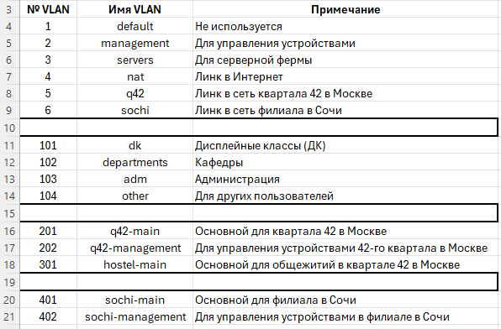
Таблица VLAN (г.Сочи)
Рис. 1.2. Таблица VLAN сети основной территории и сети филиала в г. Сочи.

Slide 4
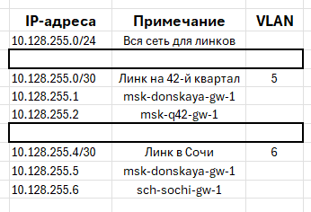
Таблица IP (разные территории)
Рис. 1.3. Таблица IP для связующих разные территории линков.

Slide 5
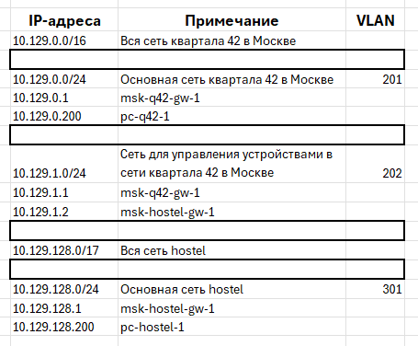
Таблица IP (42-й квартал г.Москва)
Рис. 1.4. Таблица IP для сети основной территории (42-й квартал г. Москва).

Slide 6
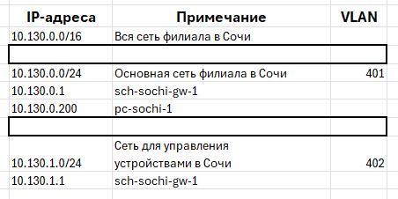
Таблица IP (г.Сочи)
Рис. 1.5. Таблица IP для филиала в г. Сочи.

Slide 7
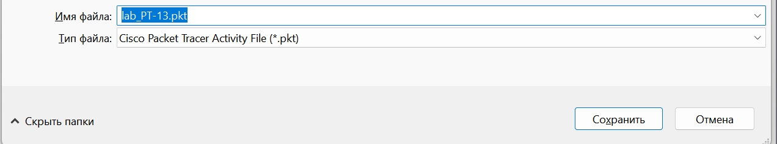
Новый проект
Рис. 1.6. Открытие проекта lab_PT-13.pkt.

Slide 8
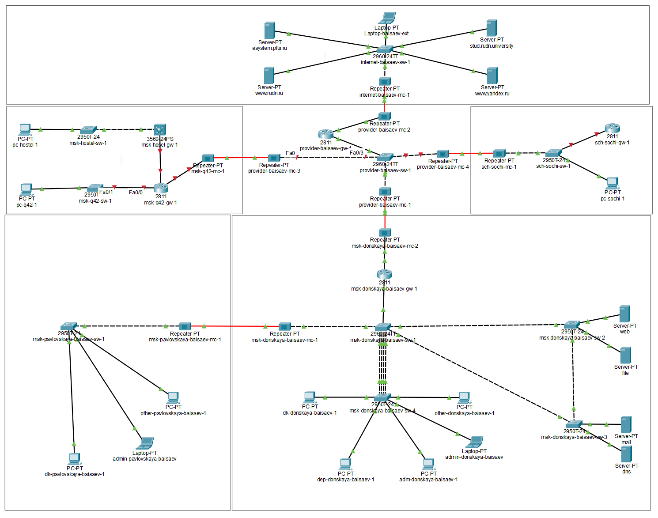
Размещение оборудования
Рис. 1.7. Размещение необходимого оборудования (4 медиаконвертера (Repeater-PT), 2 маршрутизатора типа Cisco 2811, 1 маршрутизирующий коммутатор типа Cisco 3560-24PS, 2 коммутатора типа Cisco 2950-24, коммутатор Cisco 2950-24T, 3 оконечных устройства типа PC-PT). Присвоение названий и соединение объектов.

Slide 9
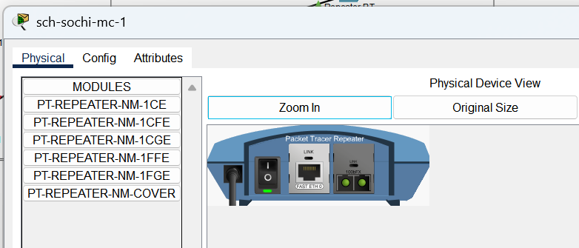
Замена модулей
Рис. 1.8. Замена на медиаконвертерах имеющихся модулей на PT-REPEATERNM-1FFE и PT-REPEATER-NM-1CFE (для подключения витой пары по технологии Fast Ethernet и оптоволокна соответственно).

Slide 10
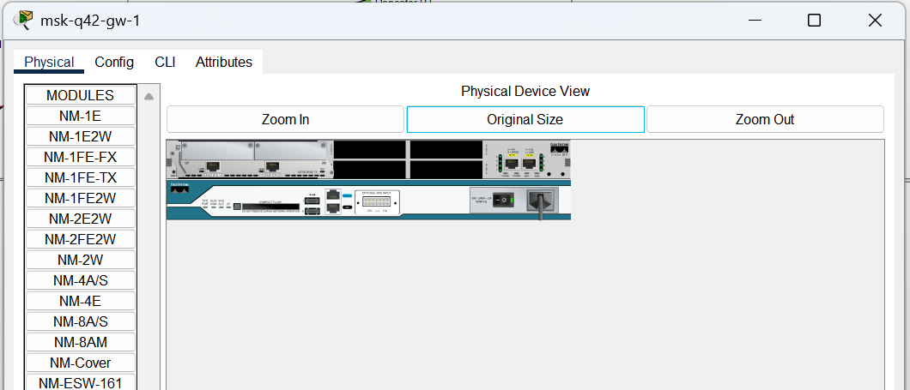
Добавление интерфейса
Рис. 1.9. Добавление на маршрутизаторе msk-q42-gw-1 дополнительного интерфейса NM-2FE2W.

Slide 11
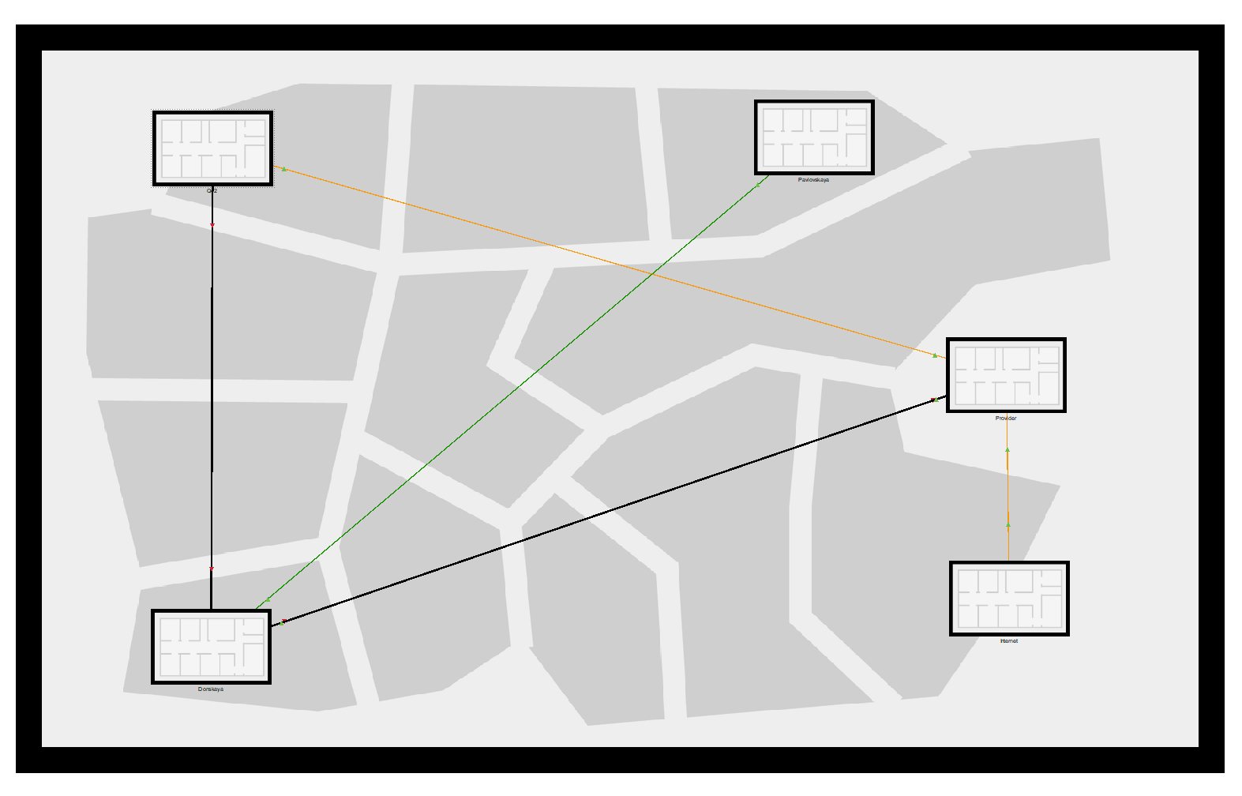
Физическая рабочая область
Рис. 1.10. Добавление в физической рабочей области Packet Tracer в г.Москва здания 42-го квартала, присвоение названия.

Slide 12
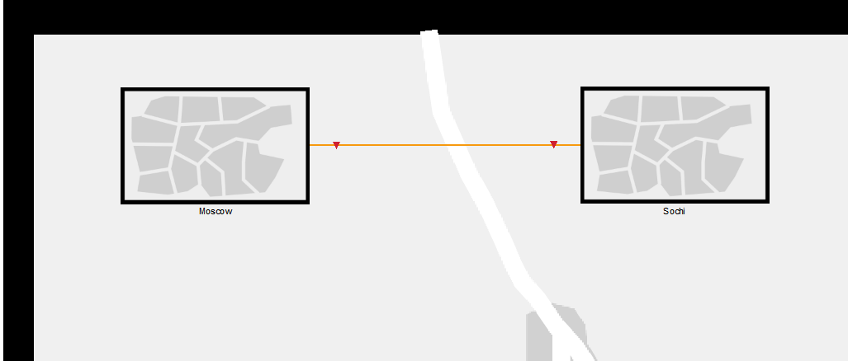
Физическая рабочая область
Рис. 1.11. Добавление в физической рабочей области города Сочи и в нём здания филиала, присвоение названия.

Slide 13
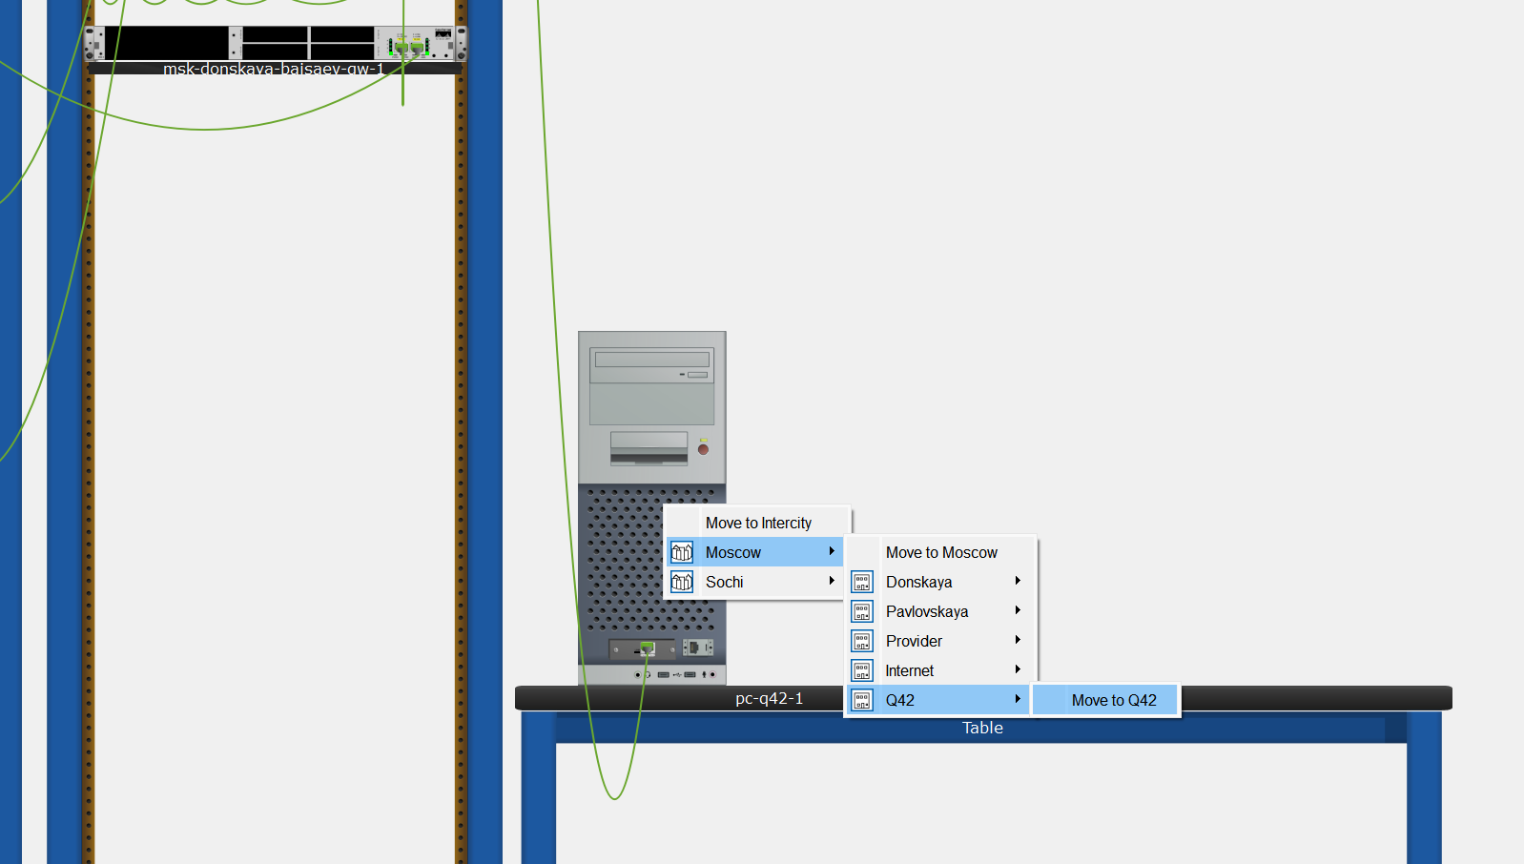
Физическая рабочая область
Рис. 1.12. Перенос из сети «Донская» оборудование сети 42-го квартала и сети филиала в соответствующие здания.

Slide 14
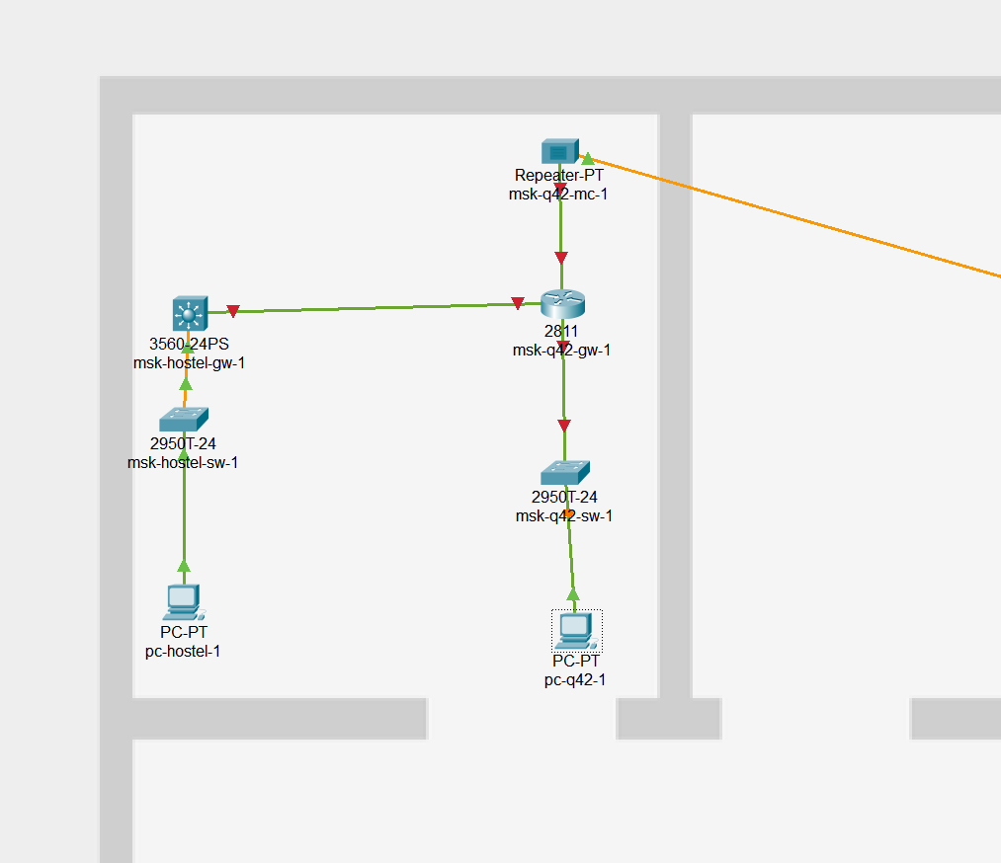
Физическая рабочая область
Рис. 1.13. Размещение объектов в основном здании 42-го квартала в Москве.

Slide 15
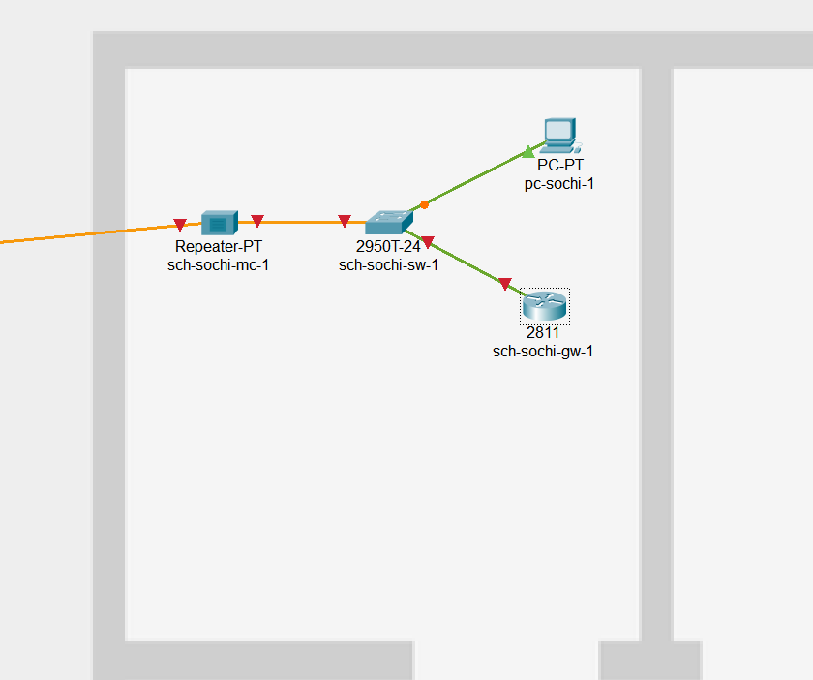
Физическая рабочая область
Рис. 1.14. Размещение объектов в здании филиала в г. Сочи.

Slide 16
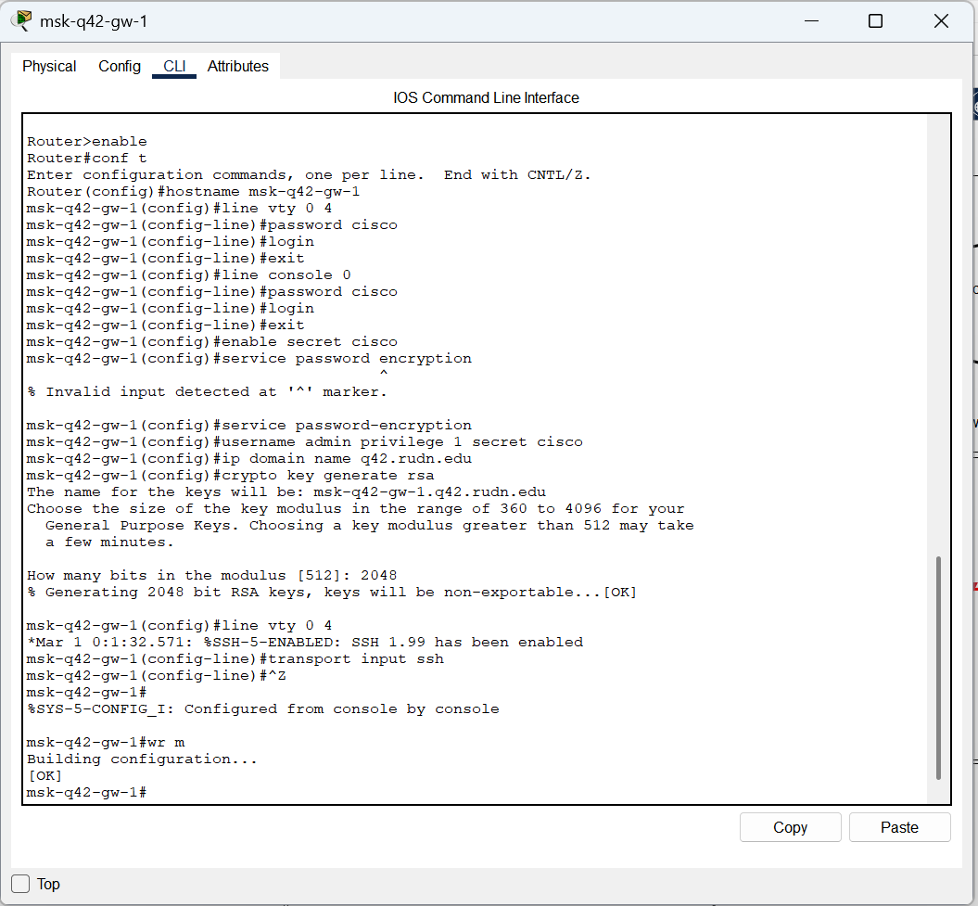
Первоначальная настройка
Рис. 1.15. Первоначальная настройка маршрутизатора msk-q42-gw-1.

Slide 17
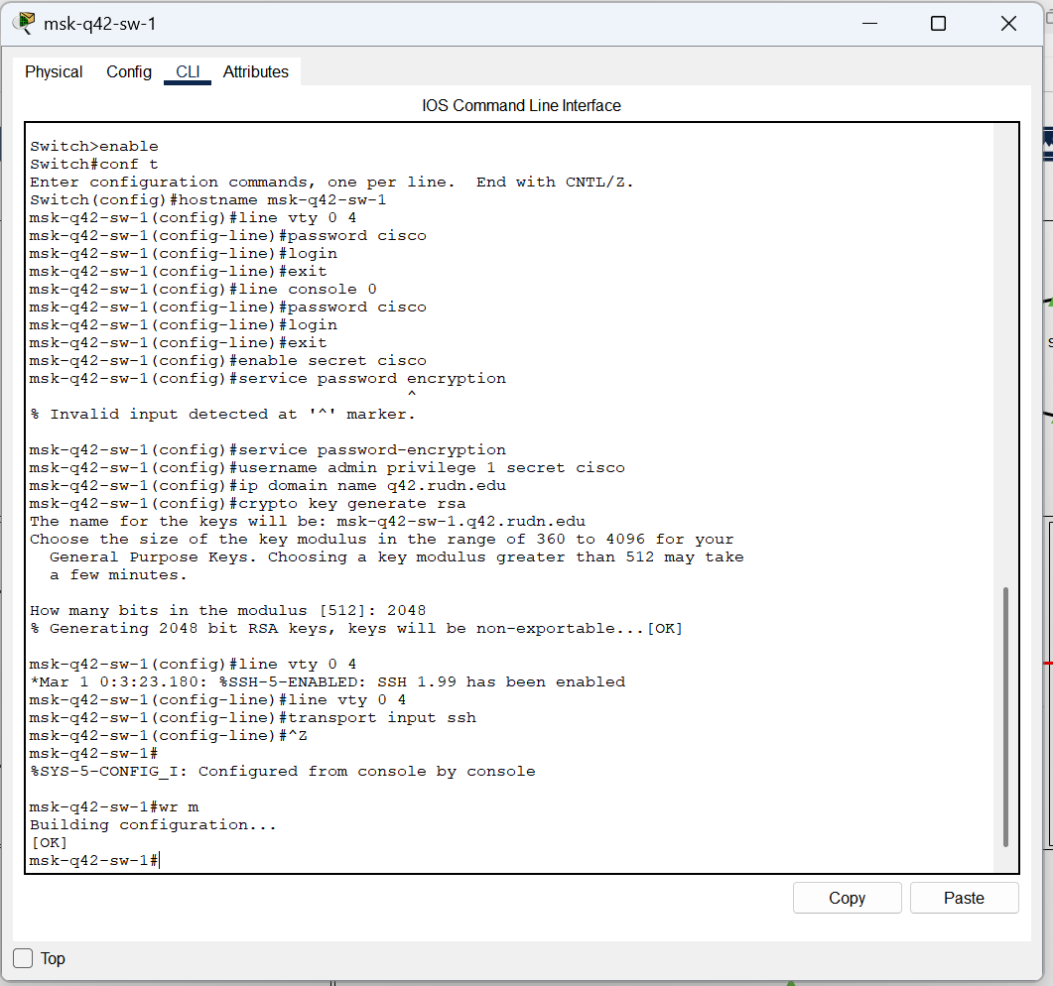
Первоначальная настройка
Рис. 1.16. Первоначальная настройка коммутатора msk-q42-sw-1.

Slide 18
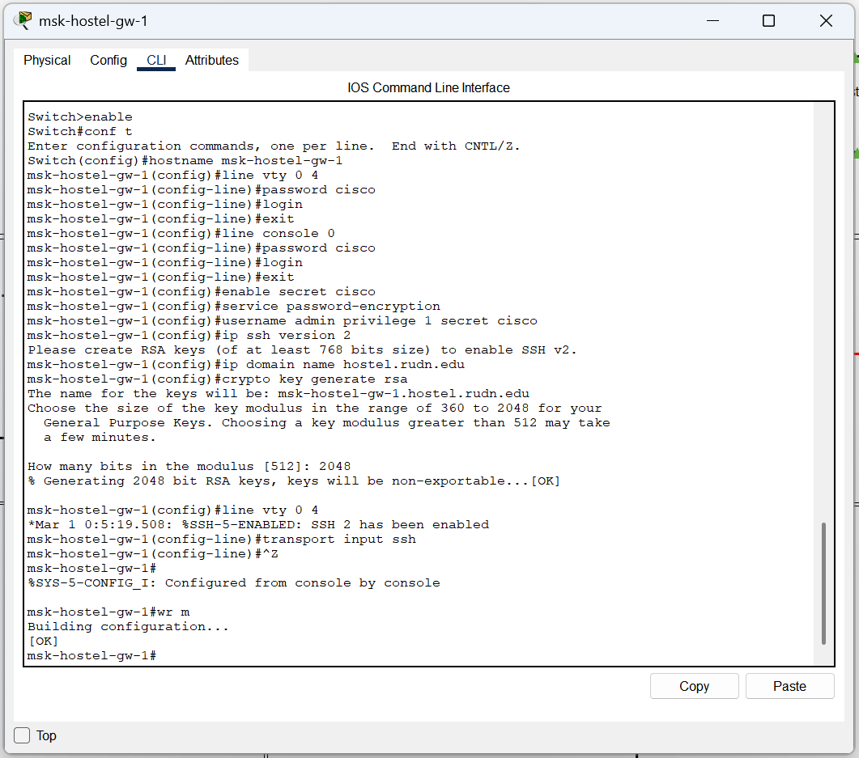
Первоначальная настройка
Рис. 1. 17. Первоначальная настройка маршрутизирующего коммутатора msk-hostel-gw-1.

Slide 19
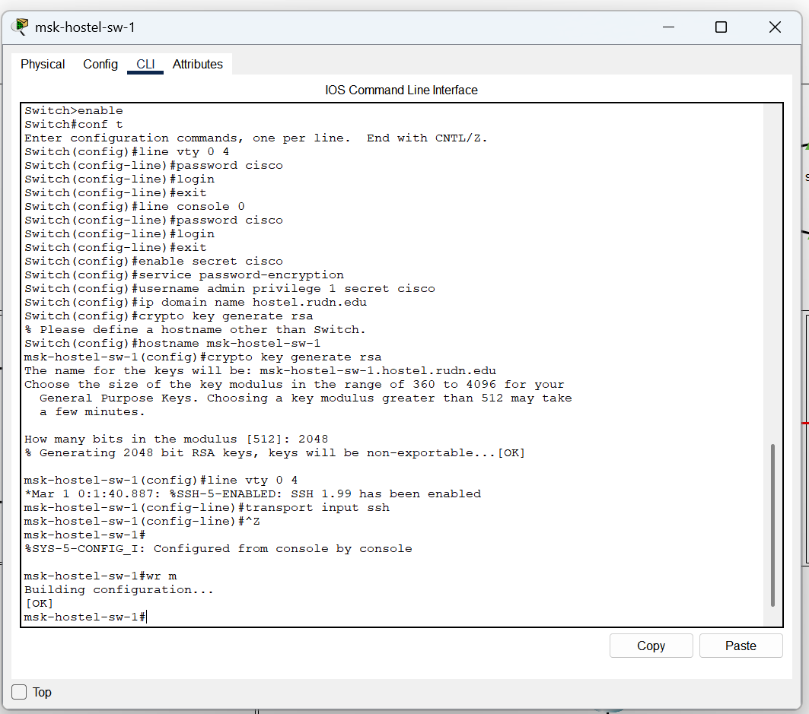
Первоначальная настройка
Рис. 1.18. Первоначальная настройка коммутатора msk-hostel-sw-1.

Slide 20
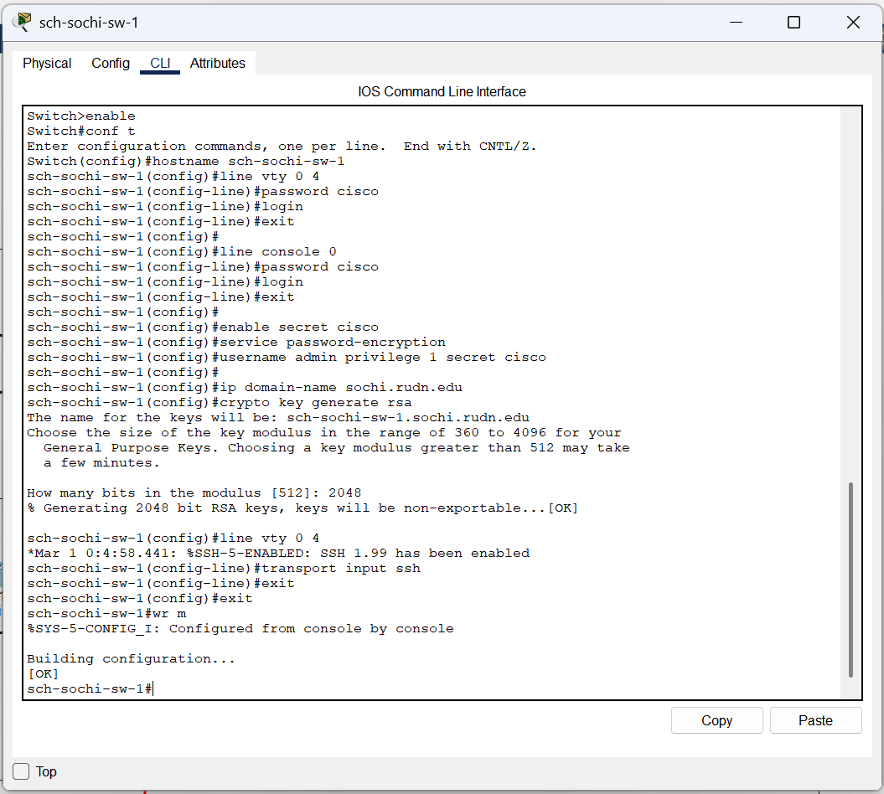
Первоначальная настройка
Рис. 1.19. Первоначальная настройка коммутатора sch-sochi-sw-1.

Slide 21
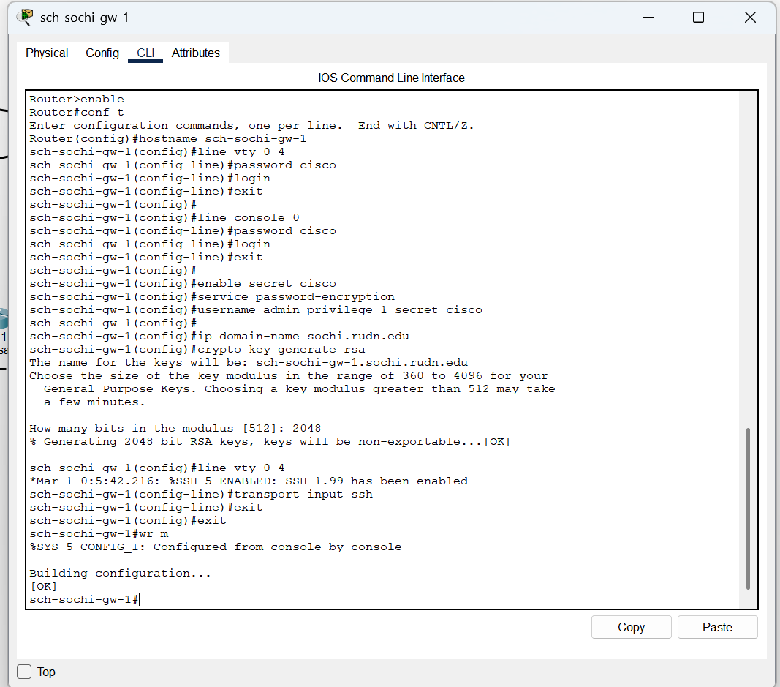
Первоначальная настройка
Рис. 1.20. Первоначальная настройка маршрутизатора sch-sochi-gw-1.

Slide 22
Вывод
В ходе выполнения лабораторной работы мы провели подготовительные мероприятия по организации взаимодействия через сеть провайдера посредством статической маршрутизации локальной сети с сетью основного здания, расположенного в 42-м квартале в Москве, и сетью филиала, расположенного в г. Сочи.

Slide 23
Спасибо за внимание!

